Slide 1
Insuffisance de la relativité galiléenne, relativité restreinte
Niveau : L3

Slide 2
Prérequis

Slide 3
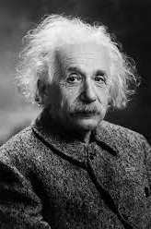
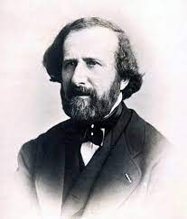
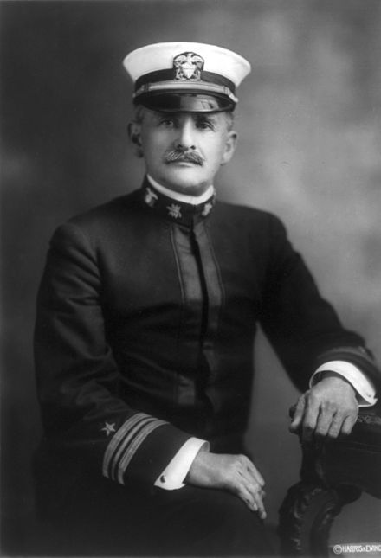
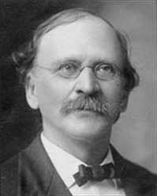
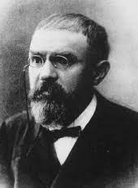

Slide 4
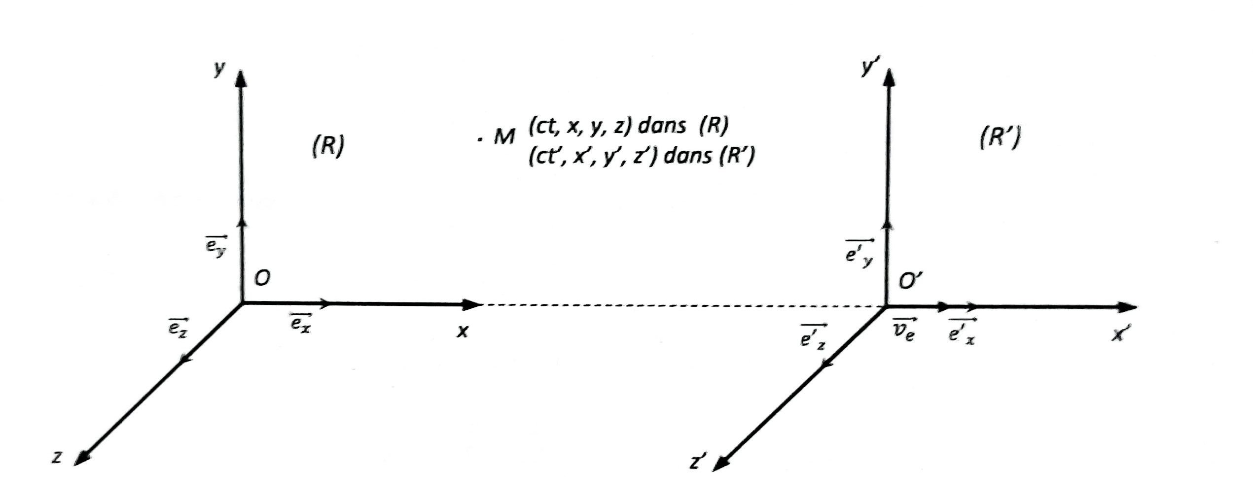
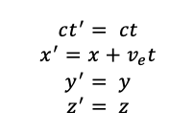
Rappels : transformation de Galilée
Soit R’ référentiel galiléen en translation rectiligne uniforme à la vitesse v_{e} par rapport au référentiel galiléen R :
Transformation de Galilée :

Slide 5
Expérience de Fizeau

Slide 6
Résultats de l’expérience de Fizeau
Résultat expérimental avec : v_{e} = 7 m/s L = 1.5 m n = 1,33 λ = 560 nm | Transformation de Galilée
Δp_{Fizeau} = 0,23 franges | Δp_{Galilée} = 0,46 franges
On constate que : Δp_{Fizeau} ≈ (1-1/n²) Δp_{Galilée}
Interprétation à l’époque :
Ce décalage entre théorie et expérience serait dû à la non prise en compte d’un coefficient de correction dû à l’entraînement partiel de l’éther (milieu hypothétique de propagation de la lumière) par la rotation de la Terre, interprétation qui sera mise en défaut par Einstein en 1905.

Slide 7
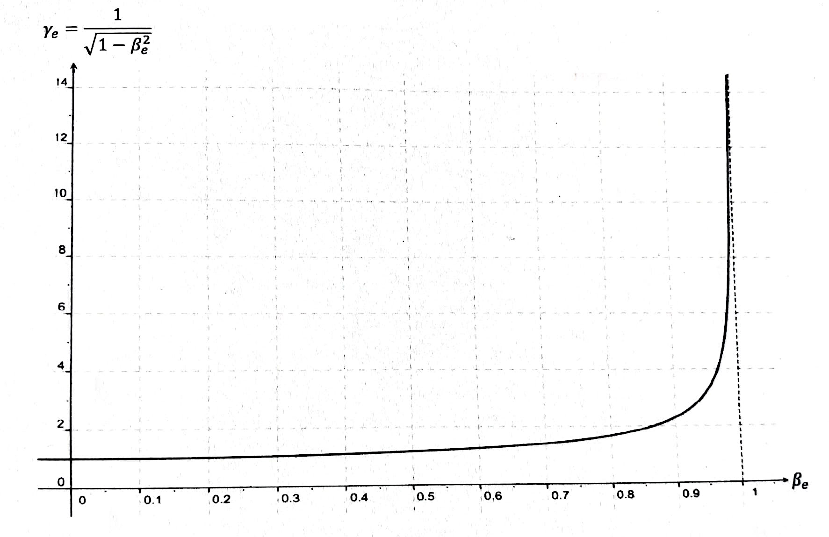
Facteur relativiste d’entraînement
Si v_{e} << c : γ_{e} -> 1
On retrouve alors la transformation de Galilée : t = t’ et x = x’ + v_{e}t’

Slide 8
Retour sur les résultats de l’expérience de Fizeau
Résultat expérimental avec : v_{e} = 7 m/s L = 1.5 m n = 1,33 λ = 560 nm | Transformation de Galilée | Transformation de Lorentz
Δp_{Fizeau} = 0,23 franges | Δp_{Galilée} = 0,46 franges | Δp_{Lorentz} = 0,2 franges

Slide 9
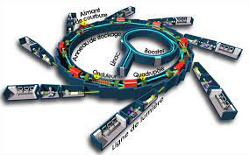
Mise en évidence expérimentale de la dilatation des durées
Expérience au CERN en 1976 sur la durée de vie des muons :
Production d’un faisceau de muons μ⁻ à une vitesse de 0,9994c (γ_{e} = 29)
Ceux-ci sont injectés dans un grand anneau de stockage où ils sont confinés par des aimants puissants
Les muons y circulent jusqu’à leur désintégration :
μ⁻ -> e⁻ + ν_{μ} + ν_{e}
Durée de vie propre d’un muon μ⁻ : 2,2*10⁻⁶s soit 14 tours de l’anneau de stockage.
La plupart d’entre eux réalisent 400 tours de l’anneau de stockage ce qui correspond à 29 fois leur dans de vie dans leur référentiel propre.

Slide 10
Bibliographie des images
Einstein : wikipédia
Fizeau : wikipédia
Michelson : wikipédia
Morley : wikipédia
Poincarré : naturelovesmath.com
Cern : cea.fr

